Slide 1
LA STORIA ITALIANA DELLA RICERCA SUGLI EFFETTI DEGLI IONI AEREI
Francesca Pulcini – Coordinatore generale della casa editrice “Edizioni Andromeda”, esperta in divulgazione scientifica.
Prof. Massimo Scalia – fisico del CIRPS (Centro Interuniversitario di Ricerca per lo Sviluppo Sostenibile) di Roma

Slide 2
ATMOSFERA
E’ l’involucro prevalentemente gassoso che circonda la terra e si muove con essa nello spazio trattenuto dalla forza di gravità

Slide 3
ATMOSFERA
Si compone di un miscuglio di gas detto aria, da acqua allo stato di vapore e da particelle solide e liquide di varia natura (aereosol)

Slide 4
ARIA
E’ composta principalmente di :
AZOTO (N) 78%
OSSIGENO (O) 20%

Slide 5
IONI AEREI
Nell’atmosfera è presente una carica ionica
i piccoli ioni, ovvero i componenti della miscela gassosa stessa,
gli ioni intermedi e grandi, ovvero le particelle cariche sospese nell’atmosfera

Slide 6
PICCOLI IONI AEREI NEGATIVI
O- , (O2 -)
NO2 - , NO3 -
(OH -)
In parentesi i più frequenti

Slide 7
PICCOLI IONI AEREI P0SITIVI
O+, O2+, O3+
(H+)
(N+), N2+, N3+, N4+
H2O+
Ar +
(CO2+)
In parentesi i più frequenti

Slide 8
CARATTERISTICHE IONICHE DELL’ARIA
CONDIZIONI | COPPIE PICCOLI IONI/Cm3
ARIA PURA E SECCA BEL TEMPO | 100-1000
AMBIENTI RURALI BEL TEMPO | CIRCA 500
AMBIENTI URBANI BEL TEMPO | CIRCA 100
AMBIENTI CONFINATI E POCO AREATI | 20-50

Slide 9
COPPIE DI PICCOLI IONI AEREI
La letteratura medica indica che allo stato di benessere soggettivo è associato, nell’aria che respiriamo, una concentrazione di coppie di piccoli ioni negativi (n-) e positivi (n+) di circa 500 al centimetro cubo, con un rapporto
n-/n+ = 1,2

Slide 10
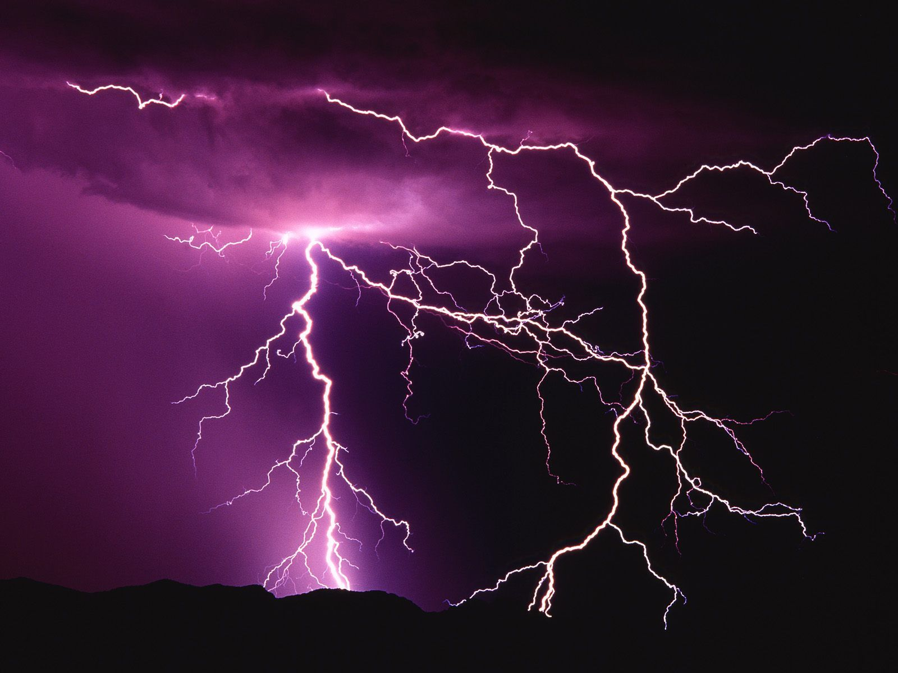
BIOMETEOROLOGIA

Slide 11
BIOMETEOROLOGIA
Le coppie di piccoli ioni aerei rivestono un ruolo importante nella genesi del clima e nella formazione e svolgimento delle perturbazioni meteorologiche.
Le variazioni delle concentrazioni e della mobilità delle specie ioniche, in concomitanza dei temporali, hanno effetti psicofisiologici.

Slide 12
RESPIRAZIONE
Ogni adulto è in contatto con l’aria circostante attraverso i circa 2 m² di cute e gli 80 m² di tessuto che riveste i polmoni
Gli esseri umani ricambiano giornalmente dai 10 ai 15 m³ d’aria e consumano 350 litri di ossigeno che trasformano in anidride carbonica

Slide 13
METEREOPATIE
Gli ioni aerei assorbiti attraverso la cute e la respirazione esercitano effetti psicofisiologici sugli esseri viventi in concomitanza alle inversioni del campo elettrico atmosferico prima della pioggia

Slide 14
METEREOPATIE
o come conseguenza del tipo di carica elettrica che le goccioline d’acqua cadendo trasportano al suolo

Slide 15

Risultato: patologie cardiovascolari, del sistema respiratorio, maggiore vulnerabilità alle malattie e facilitazione all’insorgenza di disturbi del comportamento

Slide 16
GRANDI IONI
I grandi ioni si generano principalmente per unione di piccoli ioni con particelle solide o liquide minuscole contenute nell’aria atmosferica in più o meno grandi quantità e provenienti dagli inquinamenti industriali e domestici (riscaldamenti delle case, scarichi industriali e dei veicoli a motore, ecc.).

Slide 17
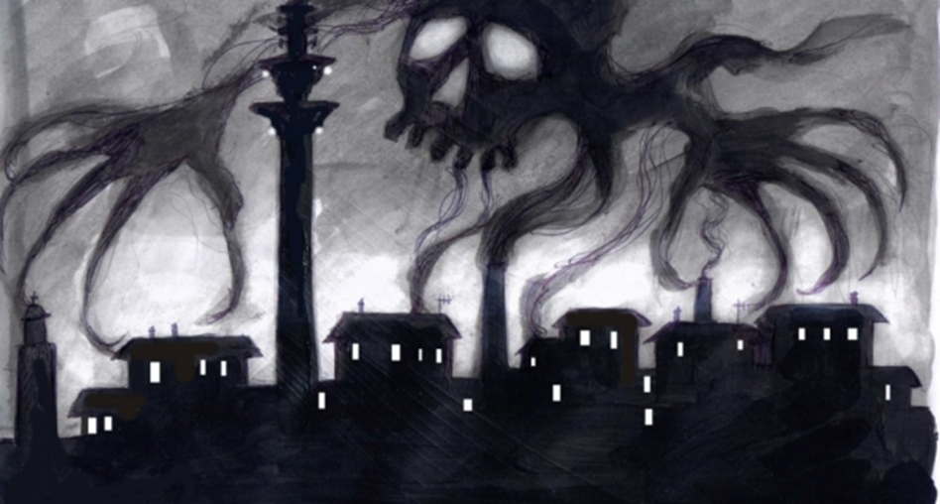
Gli inquinanti causano la scomparsa dei piccoli ioni e la formazione di quelli grandi, con conseguente cambiamento della qualità dell’aria

Slide 18


Dulcis in fundo, a tutto questo si aggiungono i fattori dell’ambiente sociale, quelli associati al contesto lavorativo, sociale e culturale in cui si vive…

Slide 19
…quali, carico di lavoro, manuale ma anche mentale, avvenimenti difficili della vita privata, perdita del lavoro, organizzazione politica,

Slide 20
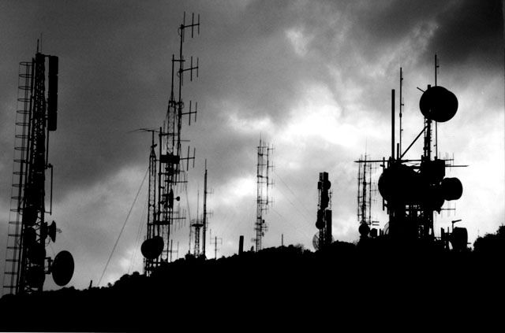
Dall’esposizione ai campi elettromagnetici.

Slide 21

Sono tutti stimoli ambientali (stressori) che agiscono sinergicamente

Slide 22
LA RICERCA ITALIANA SUGLI IONI AEREI
Alla fine degli anni ‘30 il medico austriaco Wilhelm Reich (1897-1957) dichiara di aver scoperto l’esistenza di una nuova forma d’energia, l’energia orgonica, la quale poteva essere accumulata in particolari strutture dette ORAC ; l’energia orgonica così accumulata poteva servire a curare diverse patologie, tra cui il cancro.

Slide 23
LA RICERCA ITALIANA SUGLI IONI AEREI
Anni ‘70: Massimo Sperini, studente di Fisica, si era convinto, attraverso una serie di prove sperimentali, che l’ORAC fosse un dispositivo in grado di raccogliere al suo interno cariche elettriche negative (ioni dell’aria) e che questi potevano essere responsabili di alcuni degli effetti sanitari osservati da Reich.

Slide 24
LA RICERCA ITALIANA SUGLI IONI AEREI
Per un fisico si trattava innanzi tutto di progettare uno strumento, il captatore ionico, che misurasse la densità e la mobilità degli ioni atmosferici come indicatrici della salubrità dell’aria. E, tenendo conto della piccolezza della carica elettrica degli ioni, il captatore doveva essere in grado di misurare correnti incredibilmente piccole.

Slide 25
LA RICERCA ITALIANA SUGLI IONI AEREI
Per la corporazione dei Fisici questa poteva sembrare roba “da inventori”, un tema “esoterico”, ancor più se fosse stato esplicitato il contesto culturale nel quale era maturata quell’esigenza di ricerca. Sperini si rivolse allora a Scalia, uno dei pochi professori universitari che, grazie al suo anticonformismo, era in grado di aiutarlo.

Slide 26
LA RICERCA ITALIANA SUGLI IONI AEREI
Sotto la direzione di Scalia si costituisce un piccolo gruppo di ricerca composto da Sperini, ormai professore di elettronica nella scuola media superiore, il biologo Fiorenzo Marinelli e due tecnici, il meticoloso Pierluigi Sbaffo e Maurizio Caporilli, un amico d’infanzia di Massimo Sperini che, per ragioni di lavoro si era trasferito ad Osimo, nelle Marche.

Slide 27
LA RICERCA ITALIANA SUGLI IONI AEREI
E’ ad Osimo, che, verso la fine degli anni ’80, nelle calde e stellate notti d’estate, viene realizzato nel piccolo garage di Maurizio Caporilli il primo prototipo di captatore ionico. E’ opportuno menzionare il fatto che, a tutt’oggi, quello strumento, frutto semi-artigianale di una rigorosa ricerca, non ha competitori riguardo alle prestazioni verificate, con una capacità di misurare correnti debolissime dell’ordine di decine di fentonAmpere (fA = 10-15 A).

Slide 28
LA RICERCA ITALIANA SUGLI IONI AEREI
E’ doveroso ricordare in questo percorso la figura del prof. Alfredo Murri (1912-1998), fondatore nel 1957 dell’Osservatorio Geofisico di Macerata, esperto a livello mondiale di elettricità atmosferica, che in quei primi anni diede un prezioso supporto al gruppo di ricerca.

Slide 29
LA RICERCA ITALIANA SUGLI IONI AEREI
Tra il 1993 ed il 1996, fu sviluppato un ulteriore e più sofisticato strumento di misura dell’elettricità atmosferica, a cui fu attribuito il nome di Aerial Ions Meters. E’ in questi anni che Scalia e Sperini elaborano un modello di interazione tra ioni aerei e sistemi viventi basato sulla descrizione della cute umana per mezzo dell’impedenza di polarizzazione.

Slide 30
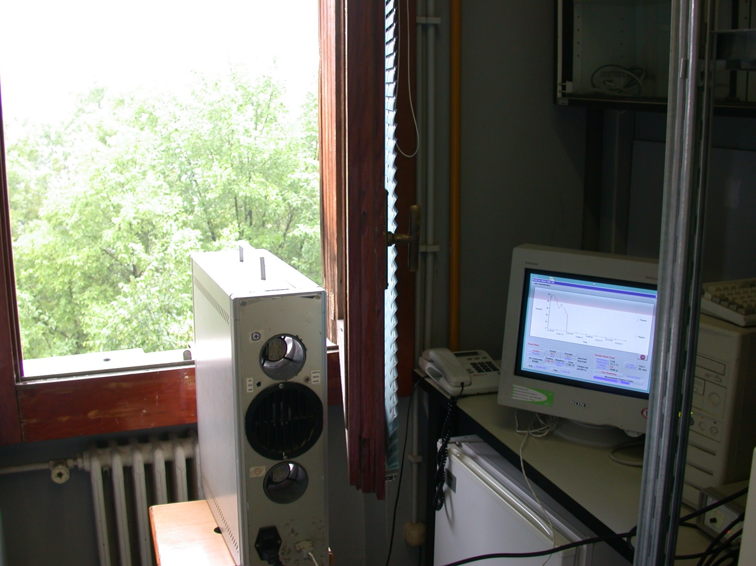
L’AERIAL IONS METERS

Slide 31
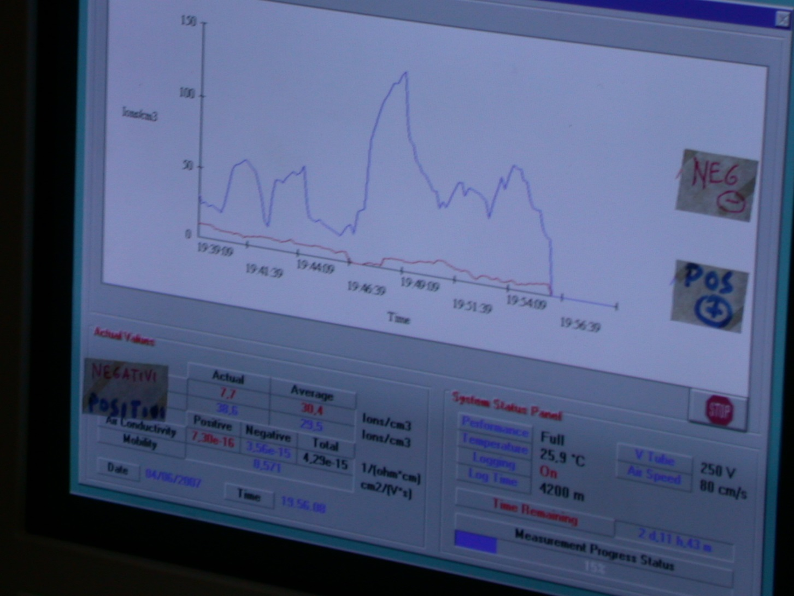
MISURE CON L’AERIAL IONS METERS

Slide 32
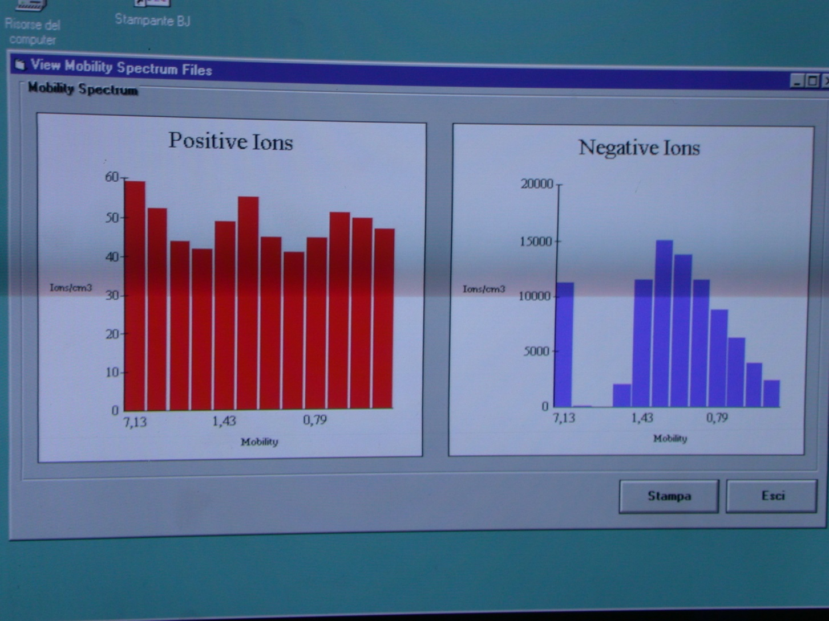
MISURE CON L’AERIAL IONS METERS

Slide 33
LA RICERCA ITALIANA SUGLI IONI AEREI
E’ per verificare la correttezza di questo modello che viene progettato, e poi realizzato l’Apec (1998), uno strumento con cui, oltre a misurare l’impedenza di polarizzazione, è possibile monitorare l’andamento nel tempo del potenziale cutaneo.

Slide 34
LA RICERCA ITALIANA SUGLI IONI AEREI
Gli effetti biologici degli ioni aerei avvengono con un meccanismo di induzione o per inalazione.
Negli oggetti che intercettano il flusso di ioni aerei atmosferici si generano delle correnti; ad esempio, in condizioni di aria pulita, sull’intero corpo umano si genera una corrente di circa 0,01 nA.

Slide 35
LA RICERCA ITALIANA SUGLI IONI AEREI
L’Apec è in grado di rivelare variazioni del potenziale cutaneo indotte da correnti, anche minori di 0,01 nA, dovute agli ioni aerei.
In questo modo l’Apec si rivelava uno strumento utilissimo per lo studio delle meteoropatie.

Slide 36
LA RICERCA ITALIANA SUGLI IONI AEREI
L’ultimo pezzo di questa storia inizia nel 1997, quando il medico Vincenzo Valenzi, anch’egli studioso del pensiero di Reich comincia a lavorare con il prof. Baldassarre Messina, dell’Istituto di Idrologia Medica dell’Università “La Sapienza” di Roma. Valenzi, anche lui molto determinato nelle sue iniziative, coinvolge Messina, Scalia e Sperini: viene fondato
il Centro Studi di Biometeorologia

Slide 37
LA RICERCA ITALIANA SUGLI IONI AEREI
Oggi con strumenti come l’Aerial Ions Meters e l’Apec siamo in grado di studiare gli effetti biologici di segnali ambientali deboli.

